Slide 1

PPT模板下载：www.1ppt.com/moban/ 行业PPT模板：www.1ppt.com/hangye/
节日PPT模板：www.1ppt.com/jieri/ PPT素材下载：www.1ppt.com/sucai/
PPT背景图片：www.1ppt.com/beijing/ PPT图表下载：www.1ppt.com/tubiao/
优秀PPT下载：www.1ppt.com/xiazai/ PPT教程： www.1ppt.com/powerpoint/
Word教程： www.1ppt.com/word/ Excel教程：www.1ppt.com/excel/
资料下载：www.1ppt.com/ziliao/ PPT课件下载：www.1ppt.com/kejian/
范文下载：www.1ppt.com/fanwen/ 试卷下载：www.1ppt.com/shiti/
教案下载：www.1ppt.com/jiaoan/
计算机图形学实验一
绘制动物图形
小组成员：71114343 包莹星
71114344 陈芬
71114328 尹志超
主讲人： 包莹星

Slide 2

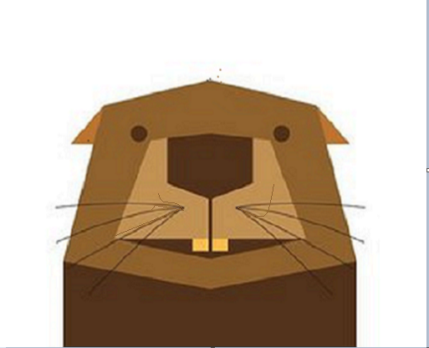
webgl绘制的图
原图

Slide 3
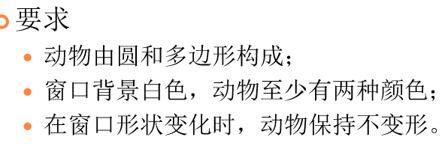
全部满足

Slide 4
步骤1 - 准备画布，并得到WebGL的渲染上下文
我们得到当前HTML Canvas对象并获取WebGL渲染环境。
步骤2 - 定义几何并将其存储在缓冲器的对象
我们定义几何的如顶点，索引，颜色等的属性，并把它们存储在 JavaScrip t数组。然后，我们创建一个或多个缓冲器的对象和传递包含数据到相应的缓冲对象的阵列。在这个例子中，我们存储一个三角形的顶点在JavaScript数组中，并传递这个数组到一个顶点缓冲区对象。
步骤3 - 创建和编译着色器程序
我们写的顶点着色器和片段着色器程序，编译它们，并通过连接这两个程序将创建一个合并成程序。
步骤4 - 关联缓冲区对象和着色器程序
我们关联缓冲器对象，并合并的着色器程序。
第5步 - 绘制所需的对象(三角形)
此步骤包括操作如：清除颜色，清除缓冲比特，启用深度测试，设置视图端口等。最后，使用其中一个方法所需要的原语来
制 − drawArrays() 或 drawElements().

Slide 5
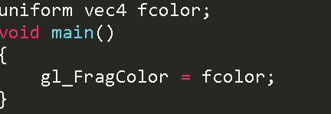
画布大小：
位置与字体（顶点着色器中定义）：
颜色（片段着色器中定义）：

Slide 6
动物组成：两只耳朵、两只眼睛，两颗门牙、嘴巴、胡须以及身子。
图形构成：两个三角形，两个六边形，两个正方形，两个不规则图形，4个圆形以及六条圆弧组成。
画图顺序：耳朵（三角形） 头部（大的六边形） 身体
两边脸颊 眼睛 脸部（小的六边形）
（眼睛有两个大圆加一个小圆组成）
鼻子 门牙 胡须

Slide 7
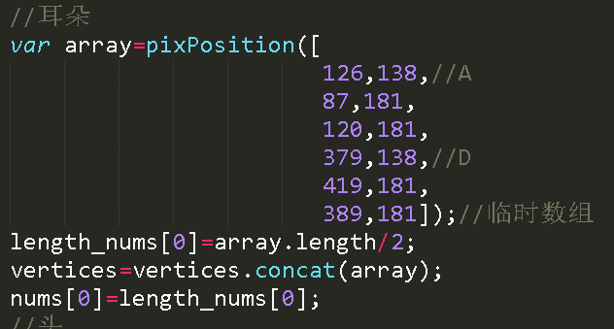
原理：一个图形覆盖另一个图形
举例：

Slide 8
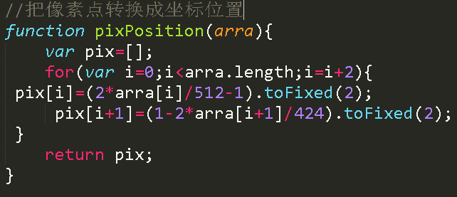
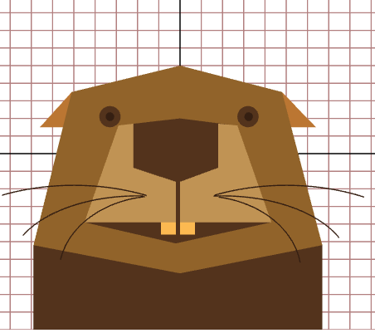
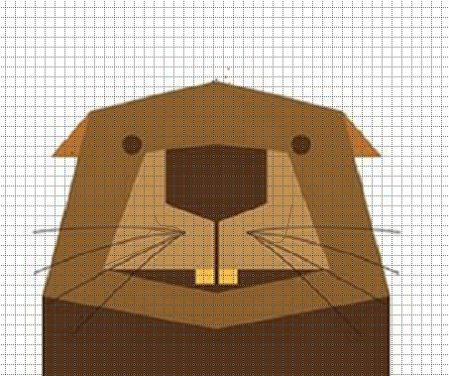
原理：一个图形覆盖另一个图形
举例：

Slide 9
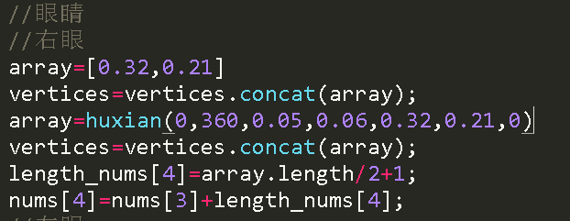
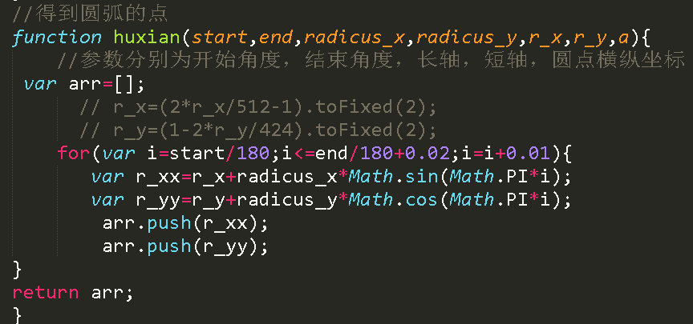
原理：一个图形覆盖另一个图形
举例：

Slide 10
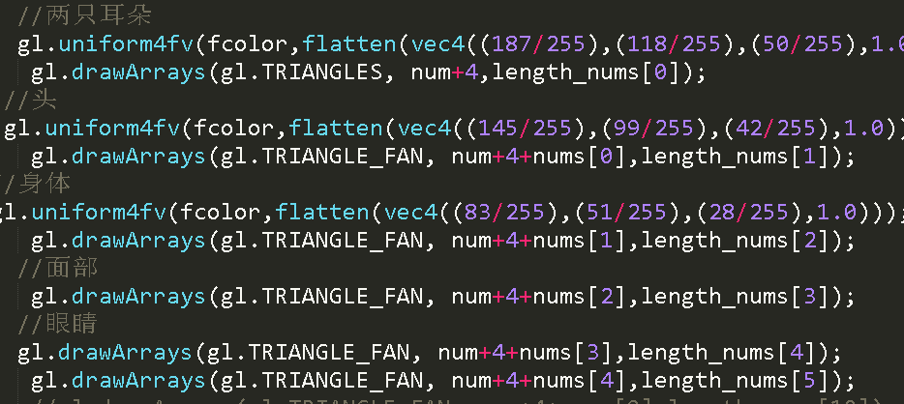
绘制图形：按照顺序

Slide 11
drawArrays()：使用顶点来绘制模型和索引模型方法
模式：
void drawArrays(enum mode, int first, long count)
S.No. | 模式 | 描述
1 | gl.POINTS | 要绘制一系列的点
2 | gl.LINES | 要绘制了一系列未连接直线段(单独行)
3 | gl.LINE_STRIP | 要绘制一系列连接的线段
4 | gl.LINE_LOOP | 要绘制一系列连接的线段。它还连接的第一和最后的顶点，以形成一个环
5 | gl.TRIANGLES | 要绘制一系列独立的三角形
6 | gl.TRIANGLE_STRIP | 要绘制了一系列相连的三角形中条状
7 | gl.TRIANGLE_FAN | 要绘制了一系列相连的三角形共享的第一个顶点的扇形

Slide 12
谢谢
THANK YOU

